Slide 1

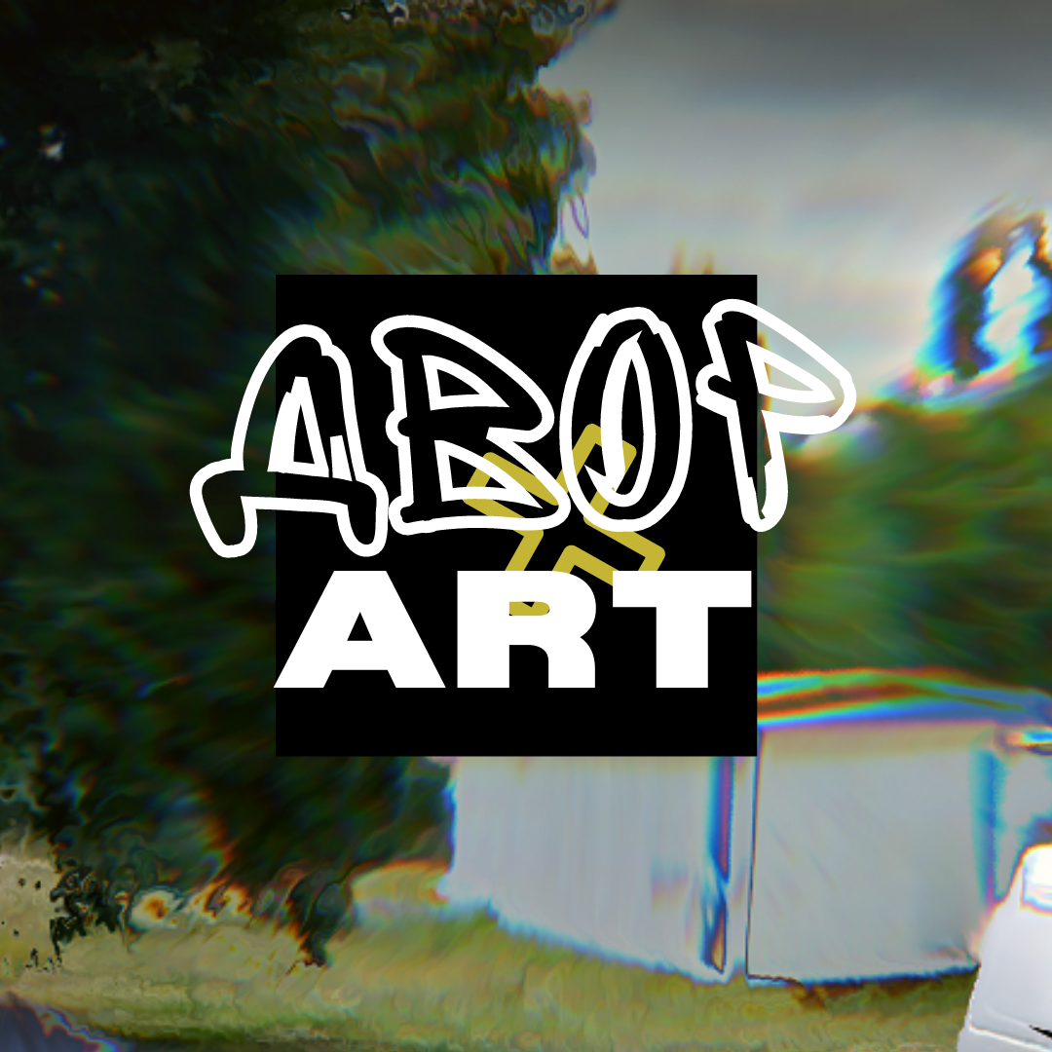


Фестиваль уличного искусства «Двор ART»

Slide 2

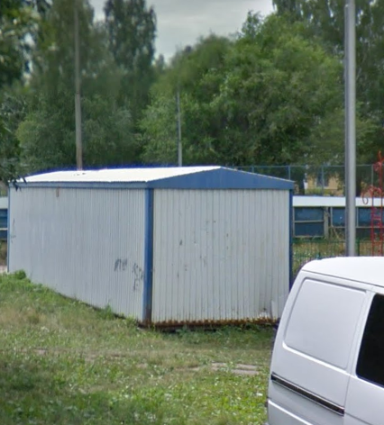



Актуальность проекта
В Набережных Челнах с 1993 года на территории хоккейных коробок начали появляться спортивные объекты (вагончики).
Со временем объекты неоднократно подвергались вандализму, что сказывается на уровне комфорта проживания жителей микрорайона и способствуют снижению числа воспитанников спортивных дворовых команд.

Slide 3

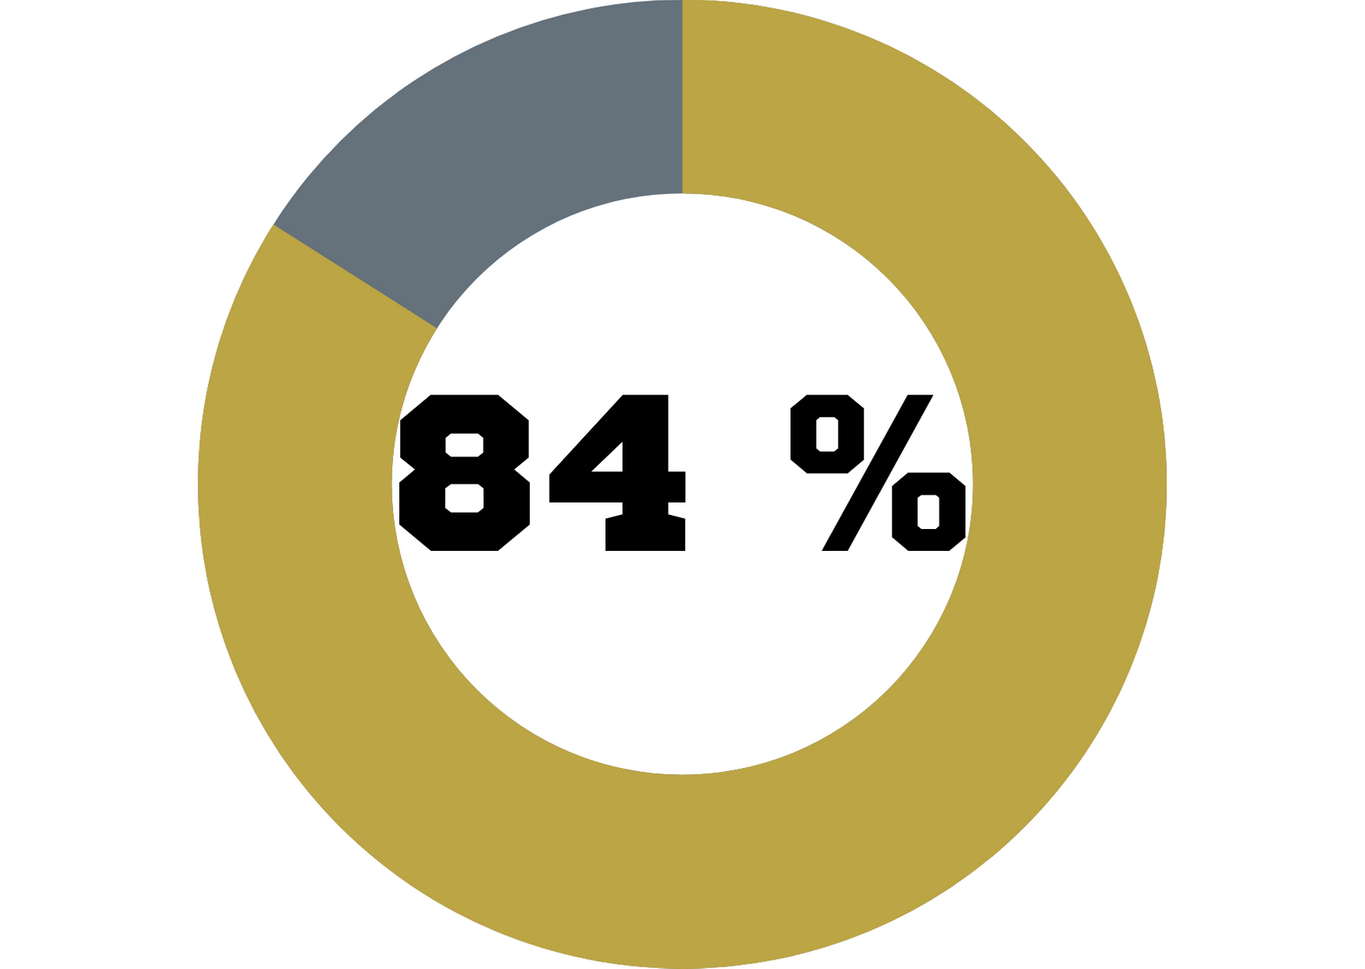


АКТУАЛЬНОСТЬ ПРОЕКТА
Воздержались от ответа
Устраивает ли Вас внешний вид спортивных дворовых объектов?
Абсолютно не устраивает

Slide 4


Решение проблем
и цель проекта
Создание эстетичного вида 8 спортивных дворовых объектов, путем нанесения на них арт-изображений (граффити) через организацию Городского фестиваля «Двор ART» с привлеченным охватом не менее 200 человек.
отсутствие открытых свободных площадок для создания граффити;
отсутствие поддержки уличных художников со стороны Администрации города;
усложненный процесс согласования макетов для создания арт-изображений на фасадах зданий и спортивных дворовых объектов.

Slide 5
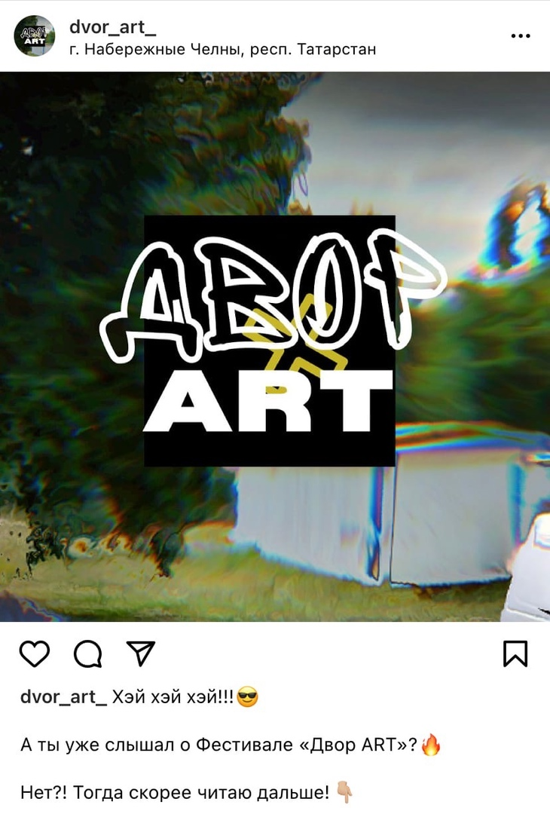

ПЛАН ДЕЙСТВИЙ
1.
Объявить о старте заявочной компании и распространить данную информацию по информационным порталам нашего города.

Slide 6

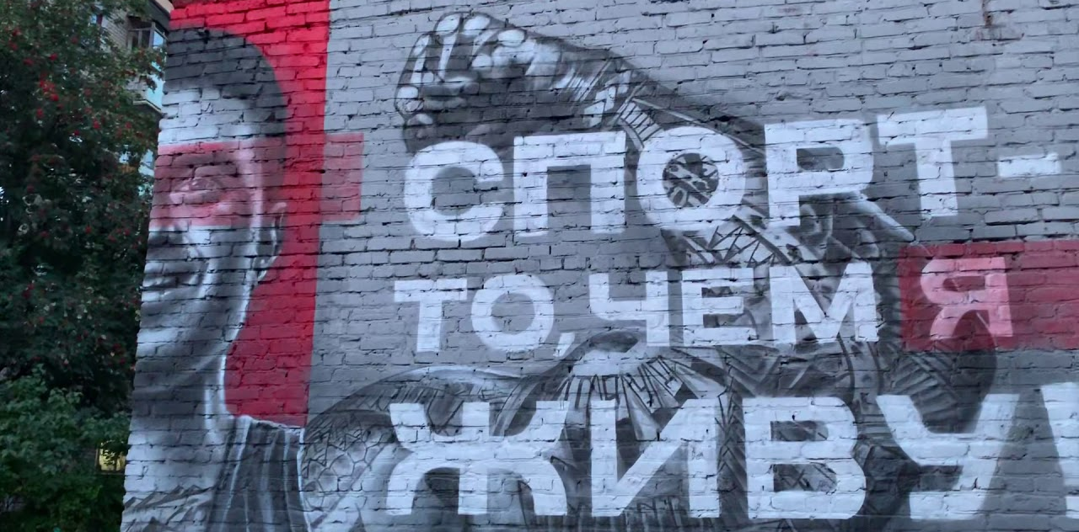

ПЛАН ДЕЙСТВИЙ
2.
Собрать команду конкурсантов и провести для них лекционно-практические занятия объемом 10 часов.

Slide 7
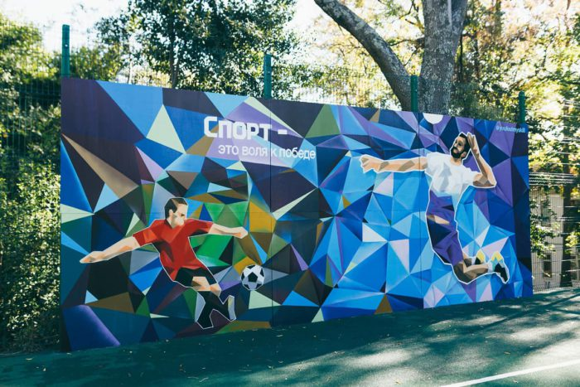
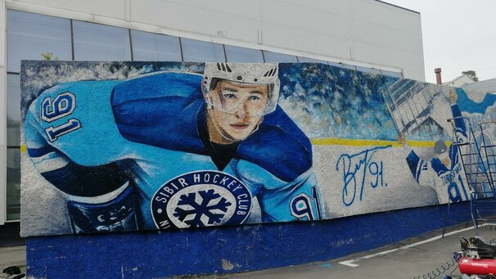
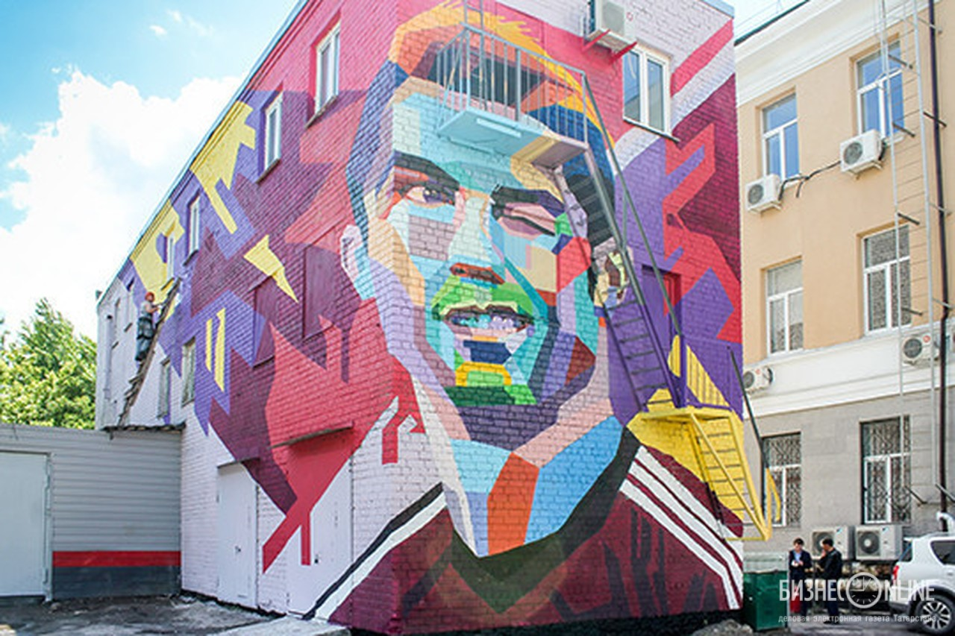
3.
ПЛАН ДЕЙСТВИЙ
Отобрать 8 лучших работ и согласовать их в Администрации города Набережные Челны

Slide 8

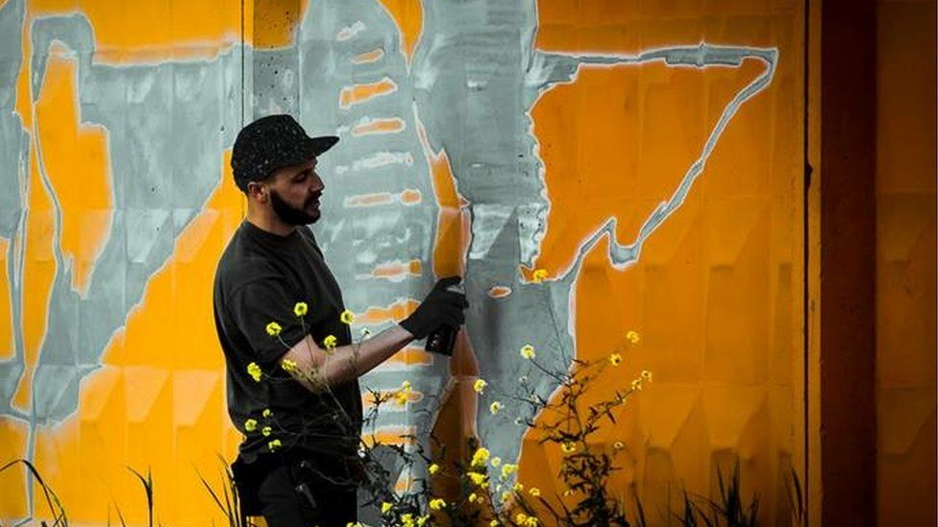

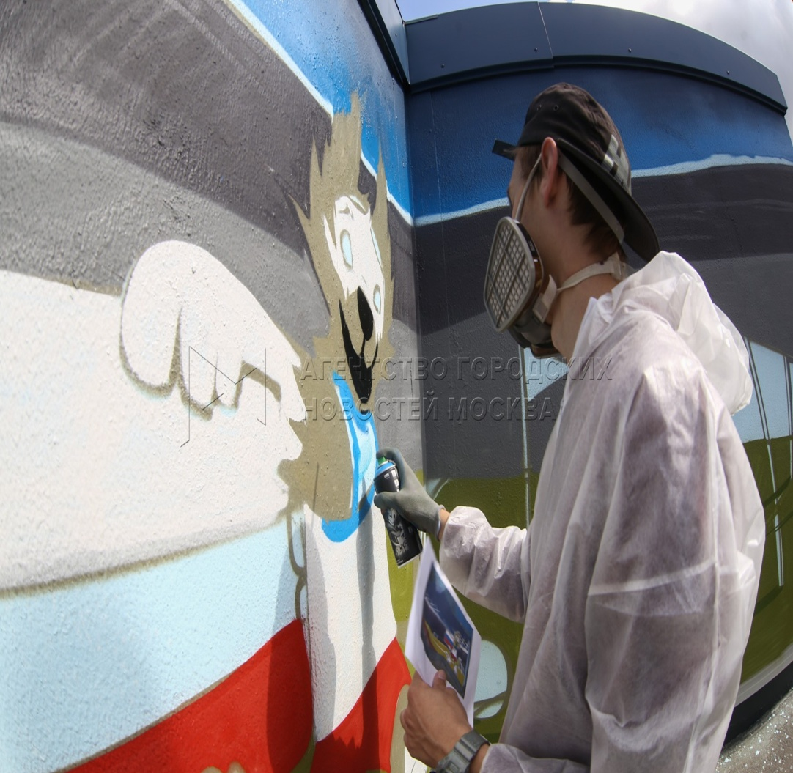


ПЛАН ДЕЙСТВИЙ
4.
Проведение самого Фестиваля и церемонии награждения победителей

